Slide 1

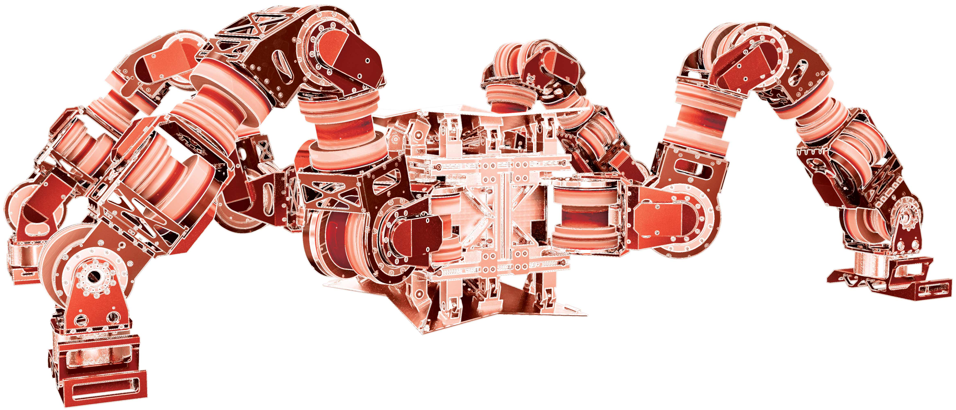
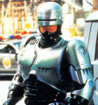
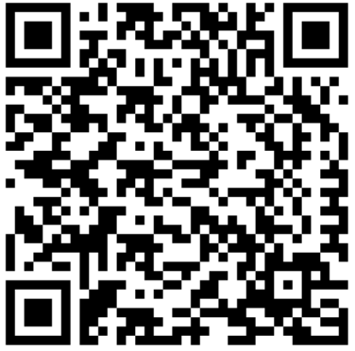
優化公差設計與驗證
2024/11/3
20-90-5 優化公差設計驗證
Notes:
公差（Tolerance）=許可偏差量。尺寸無法做到剛好，一定有容許誤差範圍和配合有關。本章以平實說明公差解釋，破除公差很難學的感覺，學會感覺和建立公差制度。
很多人對公差一知半解，卻忙於模型間搭配公差，詢問之下說不出所以然，特別是公差沒定義標準，下公差是奇檬子的，由於沒有制度規範，後輩無法依循。
近來興起模組化風潮，業界會為此建立公差制度，讓公差不再是門檻，不要因為公差產生糾紛和破壞感情，而是工讀生都會用的數值。
無論公差標準或是模組化，由工程師提出需求，CAD小組製作模組，希望你就是CAD小組成員，成員基本條件SW很熟很強。

Slide 2
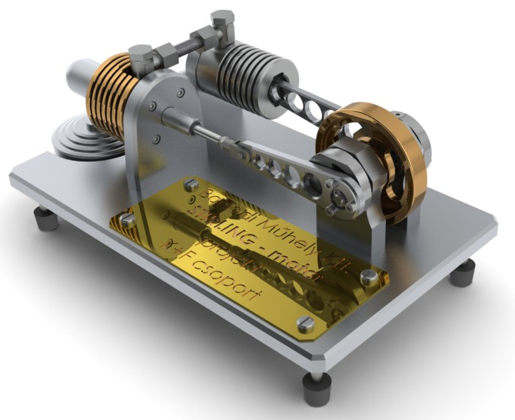
1 公差認知
2 規畫公差制度
3 驗證公差設計

Slide 3
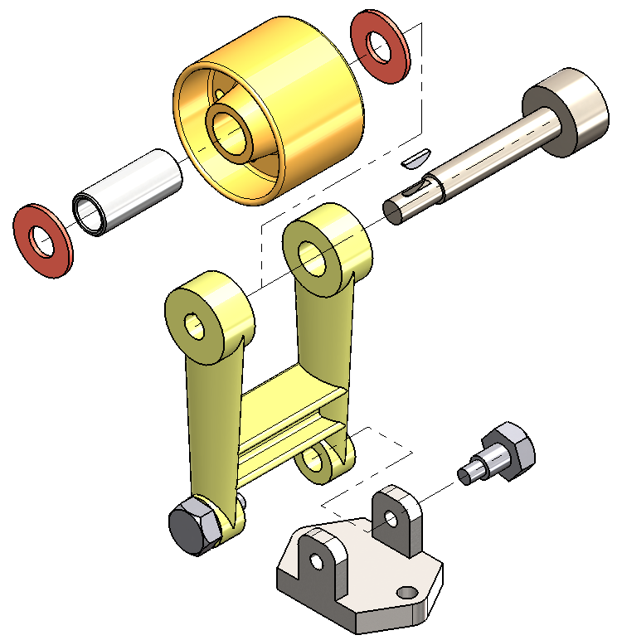
1-1 何謂公差
1-2 公差難學
1-3 公差感覺
1-4 公差學習
1-5 公差災難

Slide 4
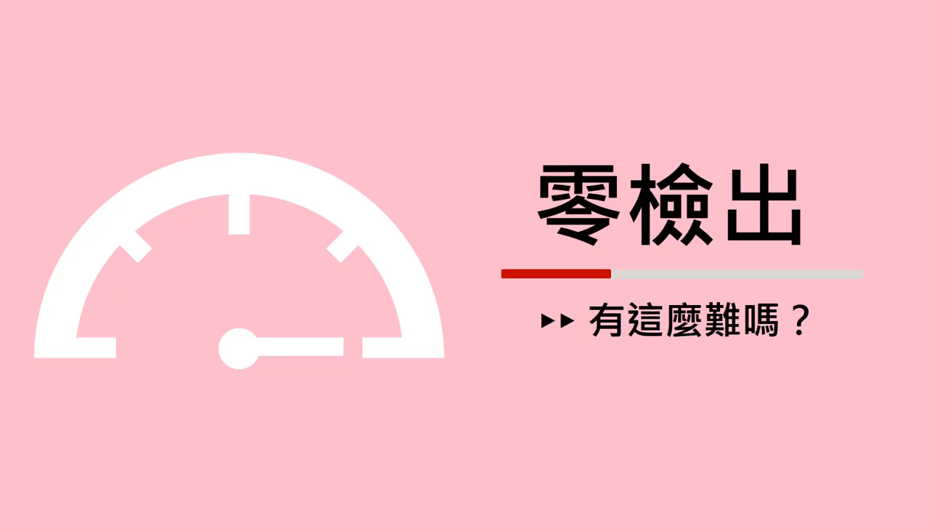
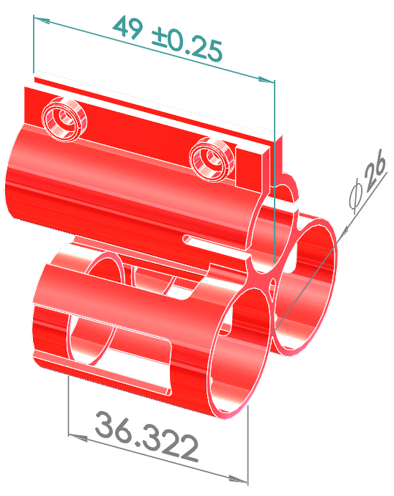
1-1 何謂公差(Tolerance)?
1 尺寸容許誤差
和…精度有關
Notes:
本節讓你對公差產生感覺，先由視覺和觸覺學起，會比閱讀更容易學習。
32-1-1 何謂公差
公差來自2項：1.精度、2.配合。
精度
加工與檢驗不可能剛剛好（絕對值），這些和精度有關，就如同瘦肉精不可能0檢出。加工機台有精度，量測工具也有精度，精度就會產生誤差，就要訂出容許範圍=公差。
配合
2件之間組裝會有容許範圍：干涉、剛好、有間隙，就要分別定義配合處的容許範圍。由極限值計算之間數值有多、有少、還是剛好。

Slide 5
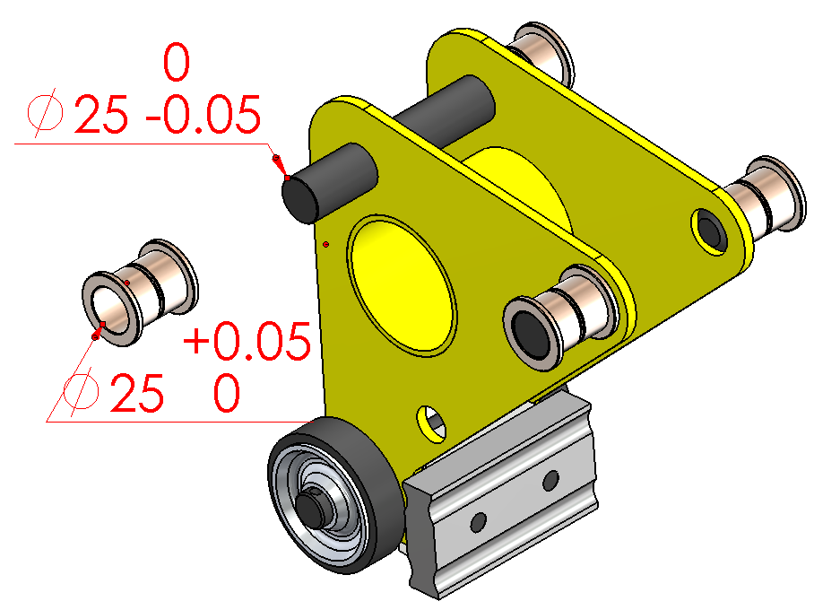
1-1 何謂公差(Tolerance)?
2 兩件配合準度與互換性
1.好處
搭配良好
2.壞處
成本提高
搭配良好?
成本降低?

Slide 6
1-1 何謂公差
1-2 公差難學
1-3 公差感覺
1-4 公差學習
1-5 公差災難

Slide 7
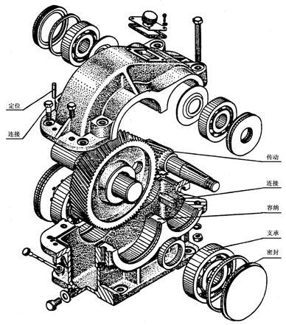

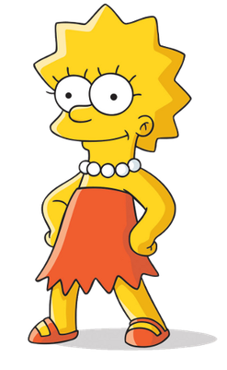
1-2 公差很難學
公差靠試誤經驗與KNOW HOW
1.別人不知怎麼教你
1.別擔心!
我教你!!
2.別人不想告訴你
憑感覺
經驗!!
3.公差是機密
4.別人怕被你取代
http://pic.baike.soso.com/p/20090708/20090708111930-1530436273.jpg
Notes:
http://baike.soso.com/v1275302.htm
憑感覺和經驗
你問人家公差要怎麼學，別人一時不知怎麼和你說，就算說了也聽不懂。因為情境太多、覺得是多年經驗、公司機密、不想告訴你...等，其實公差就是憑感覺和經驗。

Slide 8
1-1 何謂公差
1-2 公差難學
1-3 公差感覺
1-4 公差學習
1-5 公差災難

Slide 9
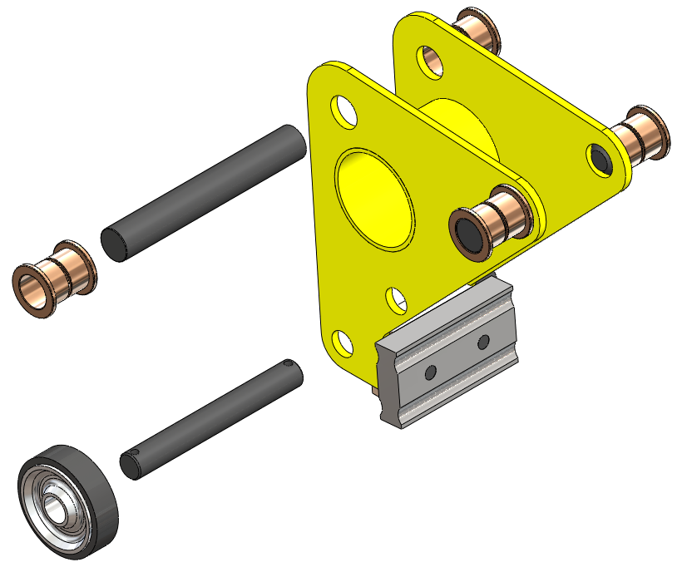
1-3 公差感覺
1.感覺就是實務經驗
1.+0.1(10條)感覺
2.+0.05(5條)感覺
3.+0.01(1條)感覺
4.+0.001(1μ)感覺
Notes:
32-1-2 公差感覺
要有0.1mm（10條）、0.05（5條）、0.01（1條）、0.001（1µ）感覺，沒有這些感覺無法體會什麼公差。
這麼說很抽象對吧，要有：1.組裝1條和5條感覺、2.機構活動感覺、3.量測感覺、4.加工感覺、5.觸覺與視覺。
32-1-3 公差經驗
公差也是經驗傳承，公司經多次試誤才得到經驗值就是機密。試誤過程一定花了很多錢和時間投入，記錄在工程圖中。

Slide 10
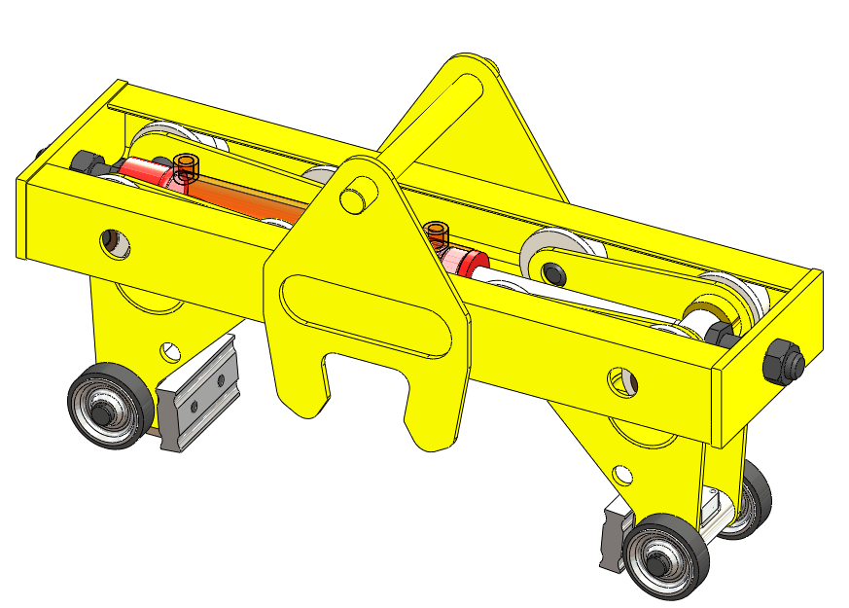
1-3 公差感覺
2.公差感覺取得
1.組裝感覺(包含活或死)
2.機構活動感覺
3.量測感覺
4.加工經驗
5.觸覺與視覺
感覺就是實務經驗

Slide 11
1-1 何謂公差
1-2 公差難學
1-3 公差感覺
1-4 公差學習
1-5 公差災難

Slide 12
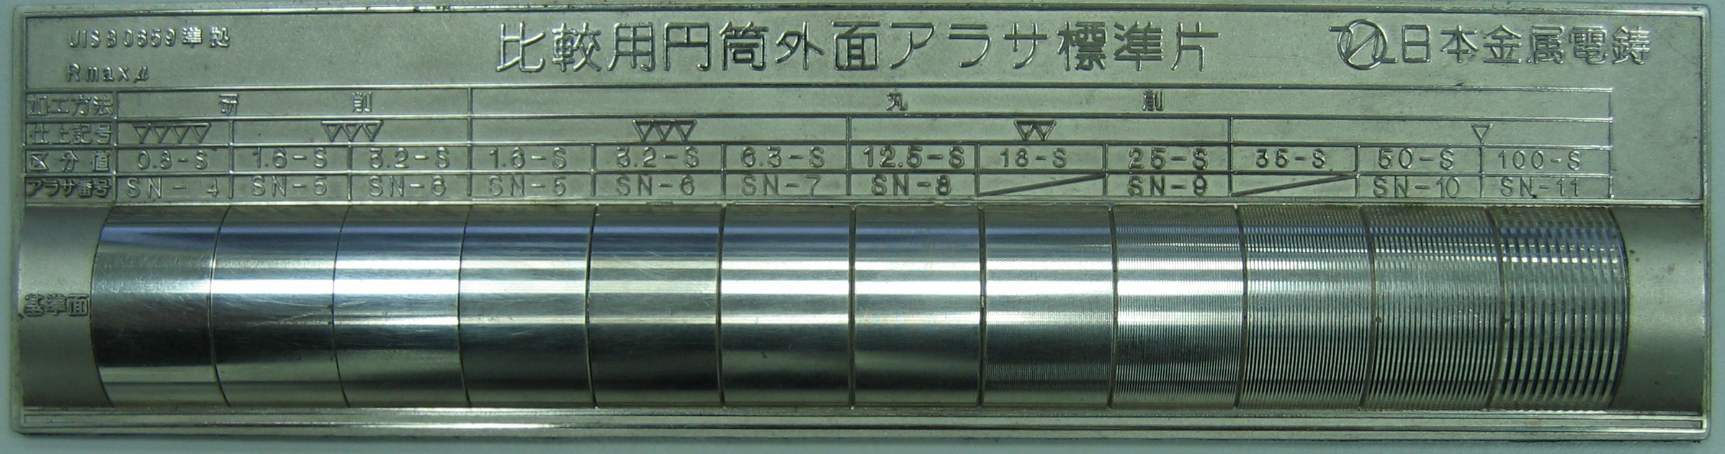
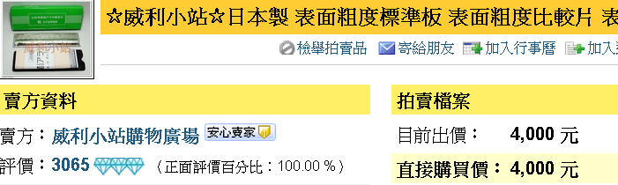
1-4 公差學習
1.公差感覺取得
表面粗度樣板(威利小站)
Notes:
32-1-4 公差學習
坊間有賣表面粗度樣板，依等級排列用看的用摸的，得以感受之間的等級，成為工程師本能。

Slide 13
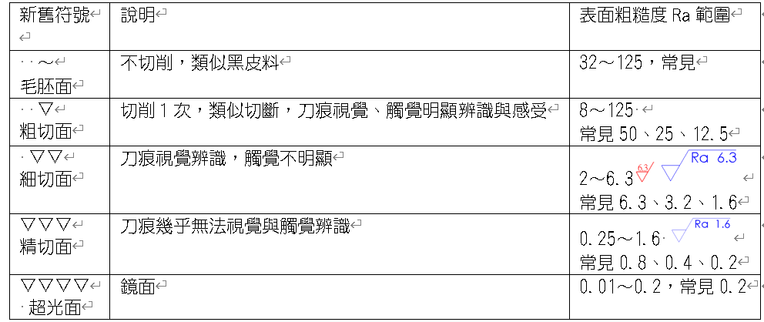
表面粗度樣板

Slide 14
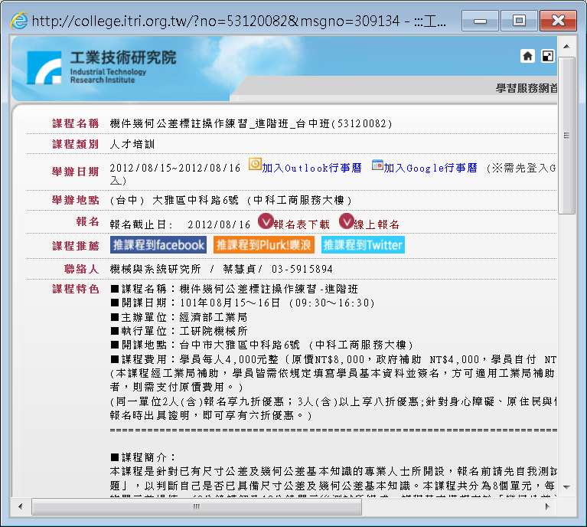

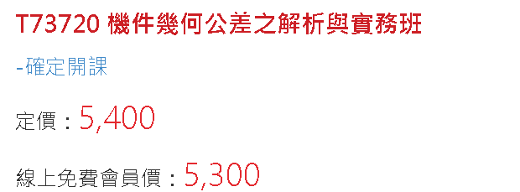
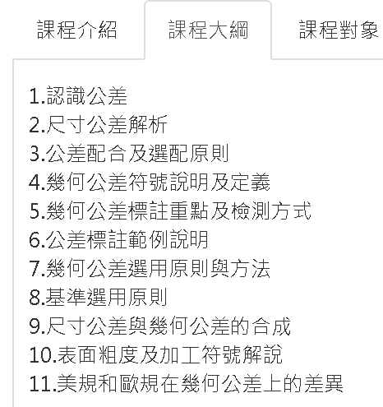
1-4 公差學習
2.上公差相關課程
請事假都要去
工研院有公差相關課程

Slide 15

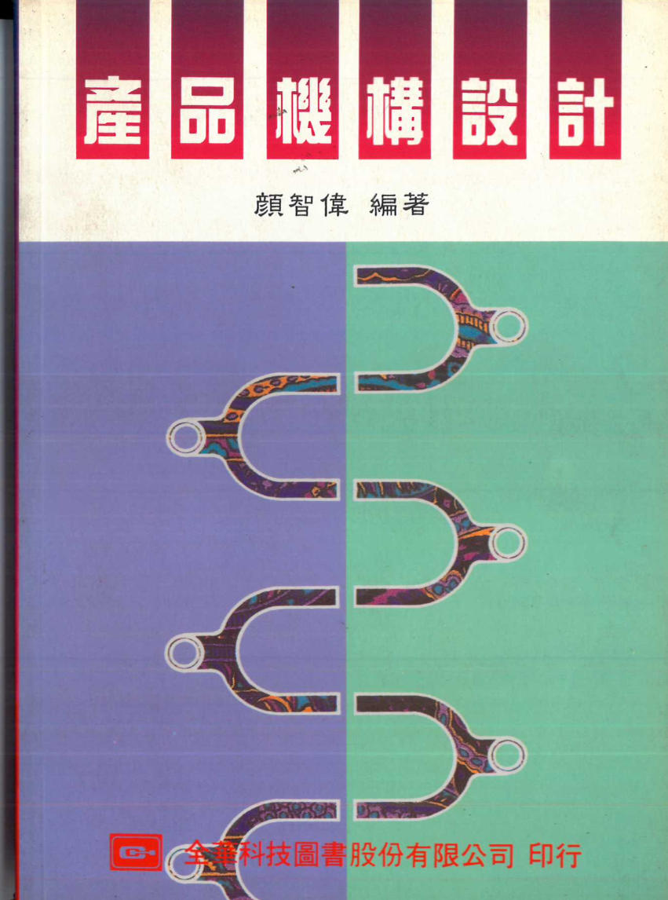
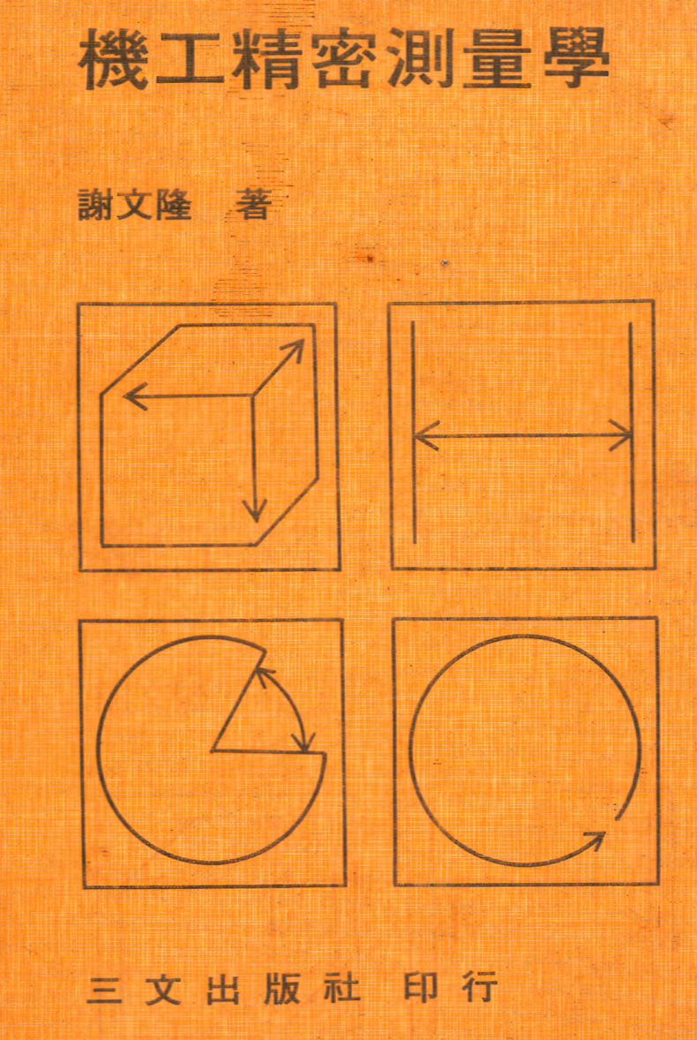
1-4 公差學習
3.公差相關書籍
很多機械書籍都有公差主題
Notes:
學習管道除了學校，還有工研院、中國生產力中心，會開這類課程的單位已經不多，有開就去報名，給人教比較快。
很多人不知道公差也有書，這些屬於圖學基礎，不過圖學算是基礎門科，要詳盡了解公差內容要有公差專門書籍。除了書名有公差2字，還可以在精密量測、產品機構設計書中得到和公差有關知識。

Slide 16
1-1 何謂公差
1-2 公差難學
1-3 公差感覺
1-4 公差學習
1-5 公差災難

Slide 17
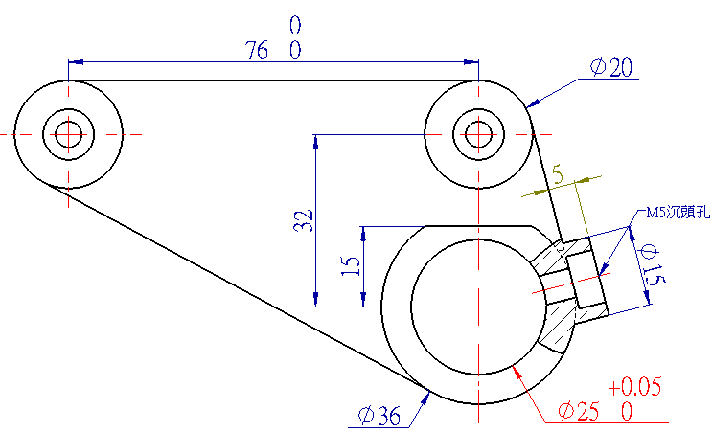
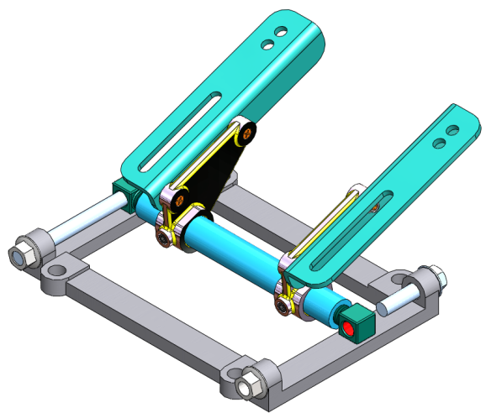
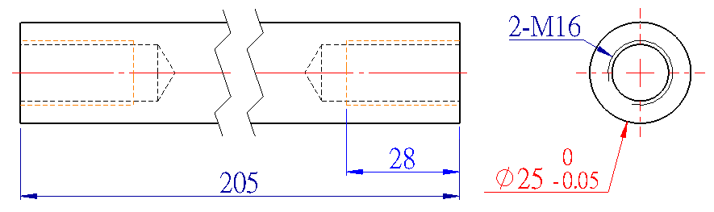
1-5 公差災難
災難1 在工程圖定義
1.怎麼還
在工程圖定義公差
2.是誰教你?
3.答案:沒人教
工程圖定義是災難開始
Notes:
說明公差迷失與陋習，絕大部分沒定義標準形成災難。
32-2-1 工程圖定義公差
在工程圖定義公差，必須回到組合件確認模型間搭配情形。材質不同公差也會不同，例如：SS400軸心棒+黃銅環或POM環，公差就會不同，這就是災難開始，下圖左。

Slide 18
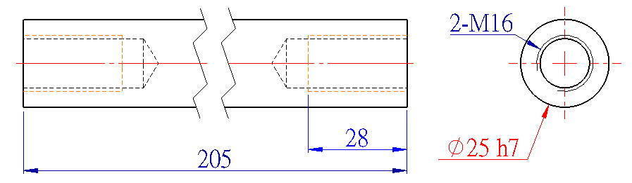
1-5 公差災難
災難2 重新定義公差
到底是 -0.05
還 是 H7
已經開始沒效率
Notes:
32-2-2 公差每天不一樣
昨天下的公差今天再修一次，理論上修訂會比較理想，若屬於猶豫不決，會越改越恐慌，而不是越改越踏實。
例如：Ø25h7→Ø25±0.05→Ø28-0.021，否決式的修訂公差會越來越亂。

Slide 19
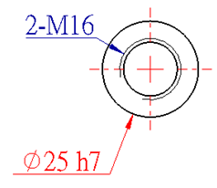
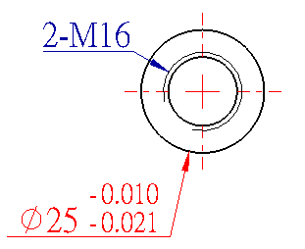
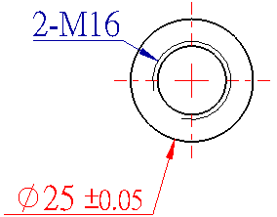
1-5 公差災難
災難3 每天公差不一樣
1.別鬧了!!
工程圖最容易有盲點
2.最大迷失…
以為改良你設計
第1天
第2天
第3天
工程圖想你設計?

Slide 20
1-5 公差災難
災難4 否決而非修訂公差

Slide 21
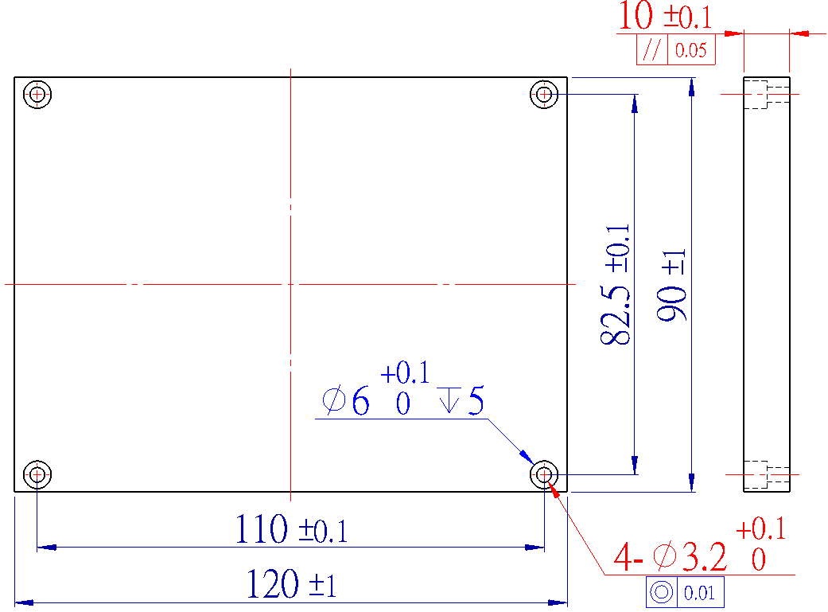
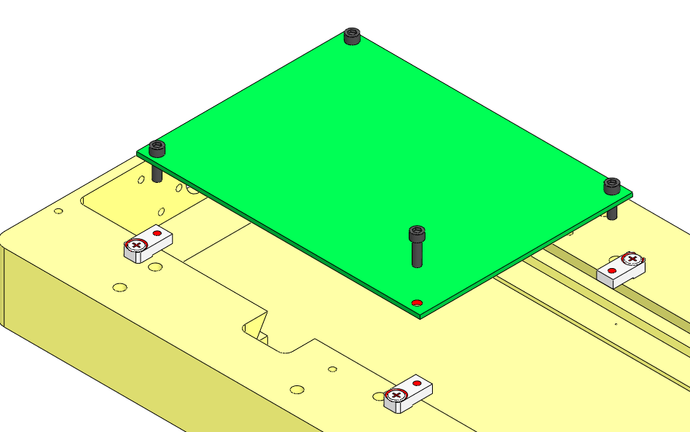
1-5 公差災難
災難5 不需定公差
實際案例
Notes:
32-2-3 不須定義公差
應該先要思考拿掉公差，而非胡亂每個地方下公差，陷入公差越嚴格越標準迷失。
外型
蓋板沒有配合需要，所以不需在90、120和厚度外型尺寸給公差。
同心度
柱孔不必很準，加工使用柱孔成型刀，同心度沒問題，就不必下幾何公差。
柱孔尺寸
柱孔放置M5內六角螺絲，Ø6小孔直徑就已足夠，沒下公差必要。
柱孔孔距
承上節，柱孔距離也不必刻意加公差。

Slide 22
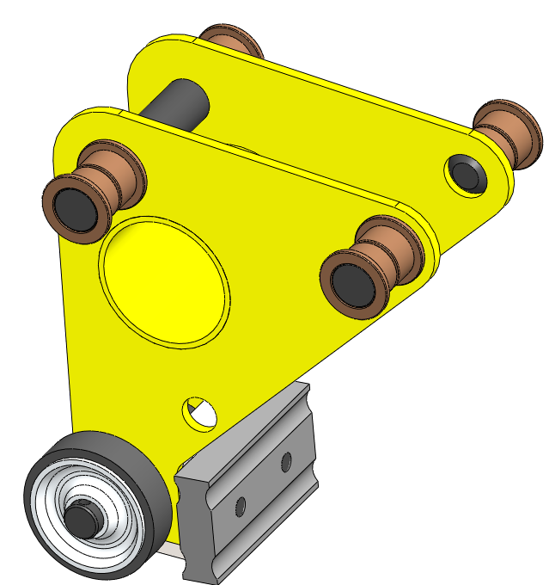
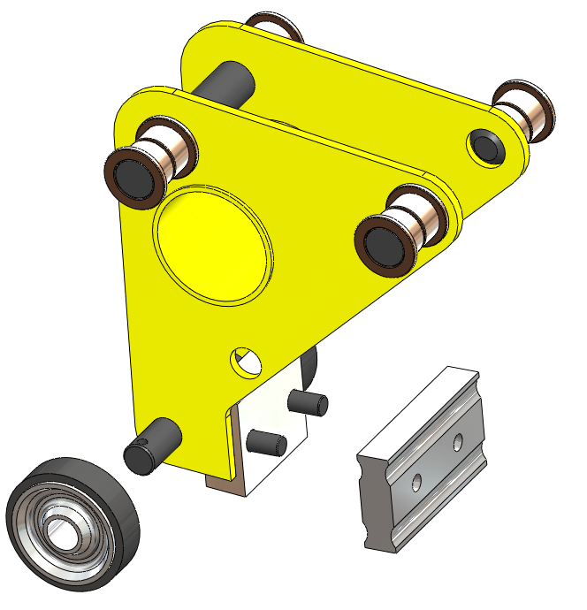
1-5 公差災難
災難5 不需定公差
1.鍍鉻條
(工程圖僅鑽孔)
2.市購車輪
(沒陪林)
3.定義
寬度公差
勞民又傷財

Slide 23
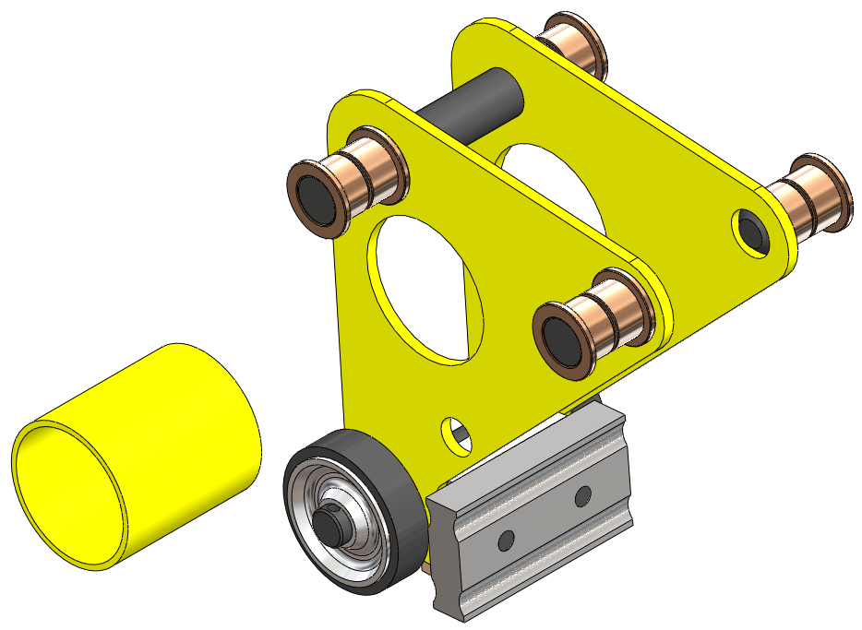
1-5 公差災難
災難6 沒有公差制度
1.有負載公差
2.沒負載公差
每個人定義一定不一樣(說不定自己也不一樣)

Slide 24
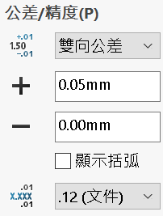
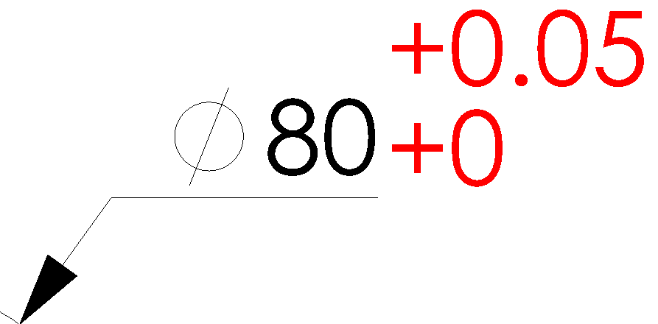
1-5 公差災難
災難7 公差用註解
無法產生關聯

Slide 25
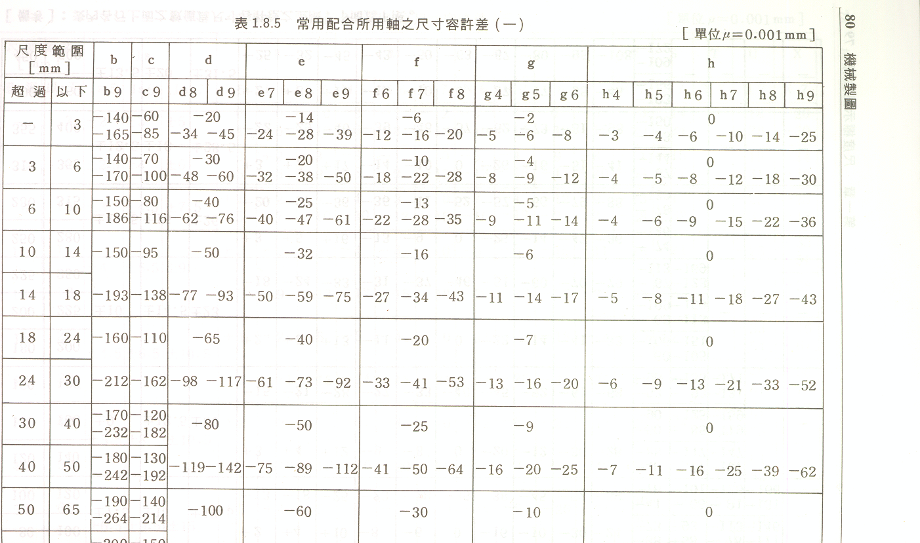
Ø24h7
1-5 公差災難
災難8 還在查公差表
0
Ø24 -0.021
21*0.001=0.021
1mm=1000µ微米
Notes:
32-2-7 紙本公差查詢
表格單位µm=0.001mm，進行Ø24H7、Ø10H7公差查詢。
Ø24H7
步驟1 水平欄尺寸區分
對照尺寸範圍18～24、24～30都算。
步驟2 垂直行H7
由H7與水平共同區域得到+21。
步驟3 換算
21X0.001=0.021，Ø24h7=+0.021。

Slide 26
Ø10h7
1-5 公差災難
災難8 還在查公差表
0
Ø10 -0.015
15*0.001=0.015
Notes:
練習：Ø10H7
6～10、10～14都有包含Ø10，並得到+15和+18怎麼辦，只要先看到的行數，例如：6～10以下（含）套用+15，Ø10h7=+0.015。

Slide 27
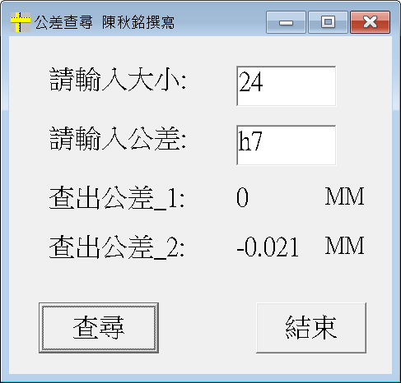

1-5 公差災難
1.公差查詢程式
Ø24H7
Ø10H7
Notes:
32-2-4 沒公差制度
公差多半是習慣，甚至每個人定義不一樣，說不定自己設計的也不一樣，就是沒有把公差為設計制度。
多半是憑印象勤做筆記記錄，例如：軸承與軸承座搭配時，軸承座公差為+0.0015還是+0.0018，因為這2種都有人使用？該哪一種好？
32-2-5 公差習慣給法
公差一定有習慣給法，先前有類似範例可以依循，何必重新定義，有可以抄就好這是人性，例如：升降柱與升降座搭配。
32-2-6 查公差方式
早期沒有電子化，會以紙本查詢公差表，容易眼花看錯行、拿錯表格、查詢慢，甚至還很多人不會看，造成公司不諒解。
時代不同用APP或是軟體查詢公差，教學過程還是會教查表，也會教更有效率查詢方式=用手邊資源，例如：手機或電腦。

Slide 28
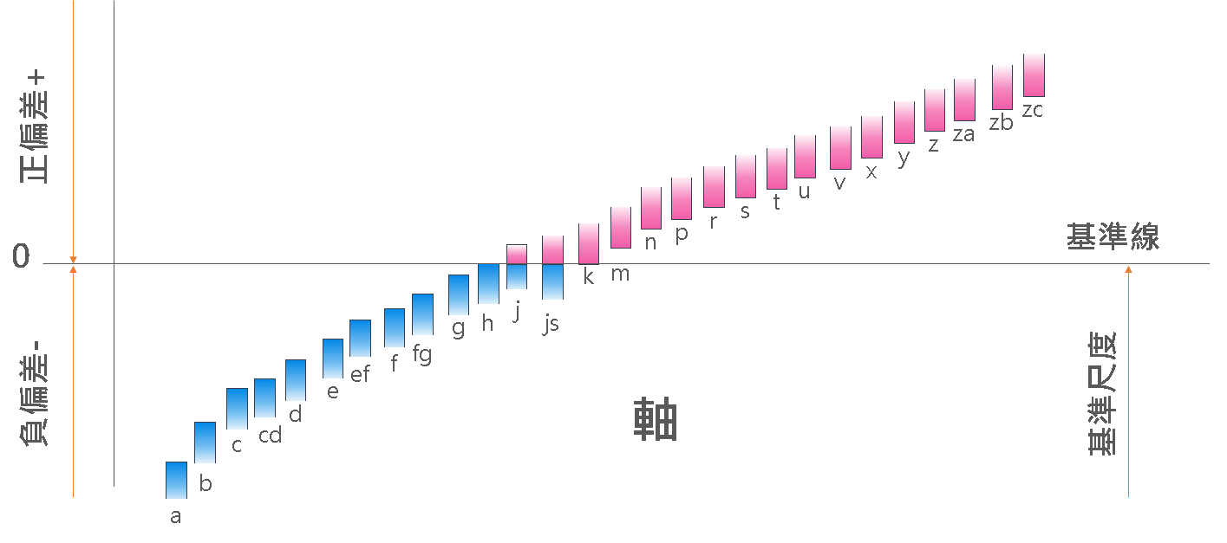
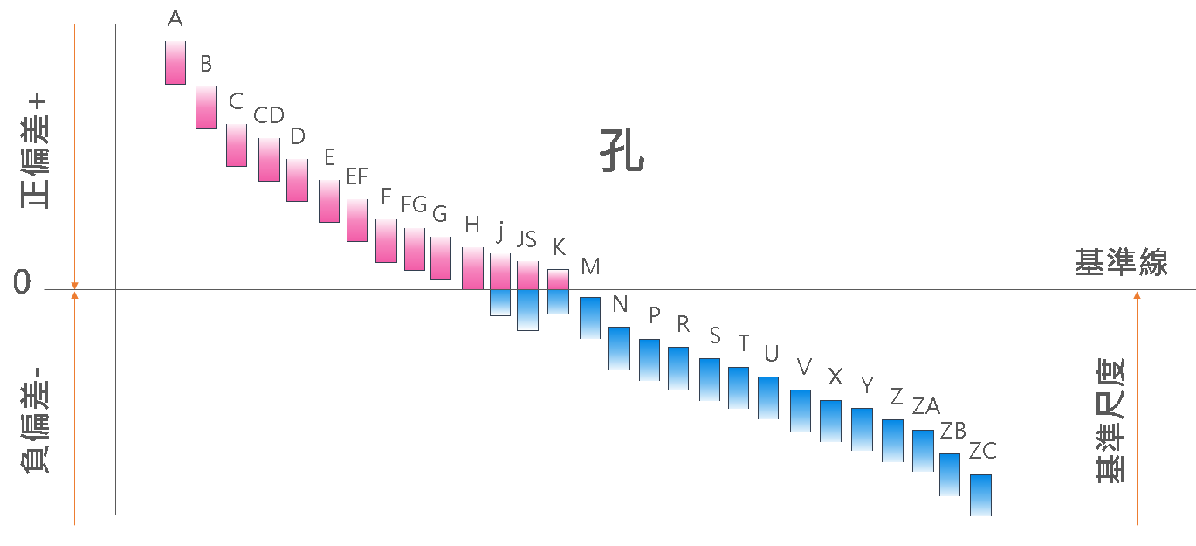
1-5 公差災難
災難8 還在查公差表
Ø10H7
Ø10h7

Slide 29
正偏差+
zb
zc
z
za
y
v
x
t
u
r
s
n
p
基準線
0
k
m
h
j
js
g
f
fg
負偏差-
ef
基準尺度
e
軸
d
c
cd
b
a
Notes:
32-2-8 公差簡易規則
H一定為單向公差，一邊=0，例如：Ø10H7=0，+0.015。JS=雙向公差，例如：Ø10JS6=±0.018。 PIC基準上方為正、基準下方為負，有這觀念就不會搞錯。

Slide 30
A
B
C
CD
正偏差+
D
孔
E
EF
F
FG
G
H
j
JS
K
基準線
0
M
N
P
R
S
T
U
V
X
Y
Z
負偏差-
ZA
基準尺度
ZB
ZC

Slide 31
1 公差認知
2 規畫公差制度
3 驗證公差設計

Slide 32
2-1 收集公差
2-2 整合公差
2-3 公差制度

Slide 33
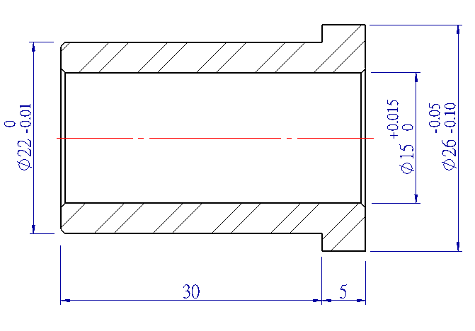
2-1 收集公差
1.工程圖找既定公差

Slide 34
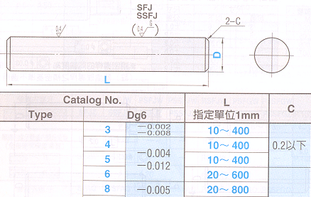
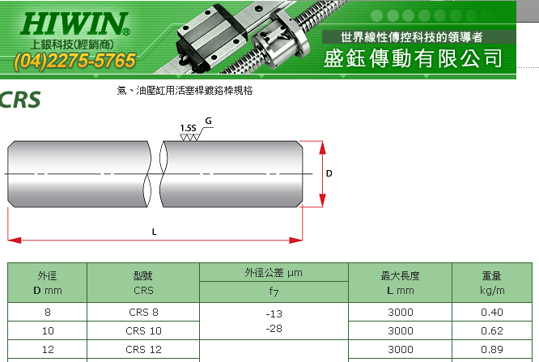
2-1 收集公差
2.型錄找公差範例
紙本
網路
Notes:
在工程圖、型錄收集公差，討論公差一致性。例如：整理公差選用邏輯，會發現相同環境的公差原則，還是有些微出入，這到底是經驗、還是抄來抄去就失去原則。
以機構為主題，整理公差項目，開會討論共識，甚至會發現很多公差可以參考型錄根本不必想破頭。整理公差和討論並不難，就像圖框一樣有沒有人攬來做。

Slide 35
2-1 收集公差
2-2 整合公差
2-3 公差制度

Slide 36
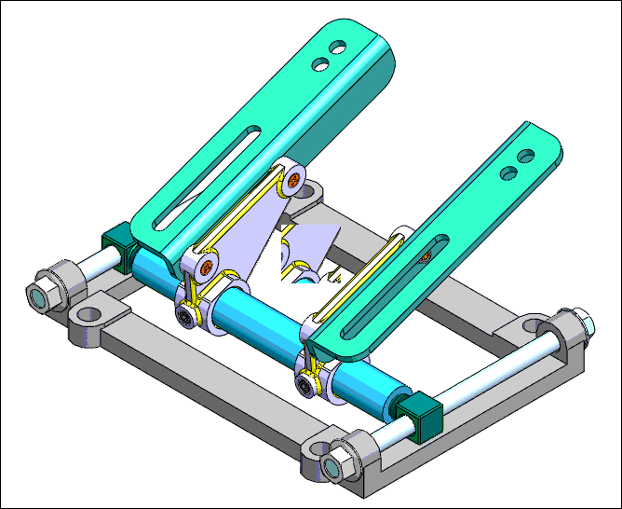

2-2 整合公差
1 負載動公差
查到公差
+0.015
+0.018
負載與移動
整合公差
整 合 公 差
Notes:
32-3-1 機構相同：負載運動與不動的公差
就以相同機構，負載會動的機構公差有人配+0.015，也有人配+0.018，這麼多年都沒出事情，討論以後這類機構決定+0.015吧。
負載不動的機構公差整理出3種：+0.05、+0.03、+0.01，經開會決定+0.03吧。整理是機會教育，可遇不可求，過程必定學習到精華，例如：軸直徑和軸承規格相同，高轉速軸的軸承公差，會與低轉速不同。

Slide 37
2-2 整合公差
2 負載不動公差
查到公差
+0.05
+0.03
+0.01
整 合 公 差

Slide 38
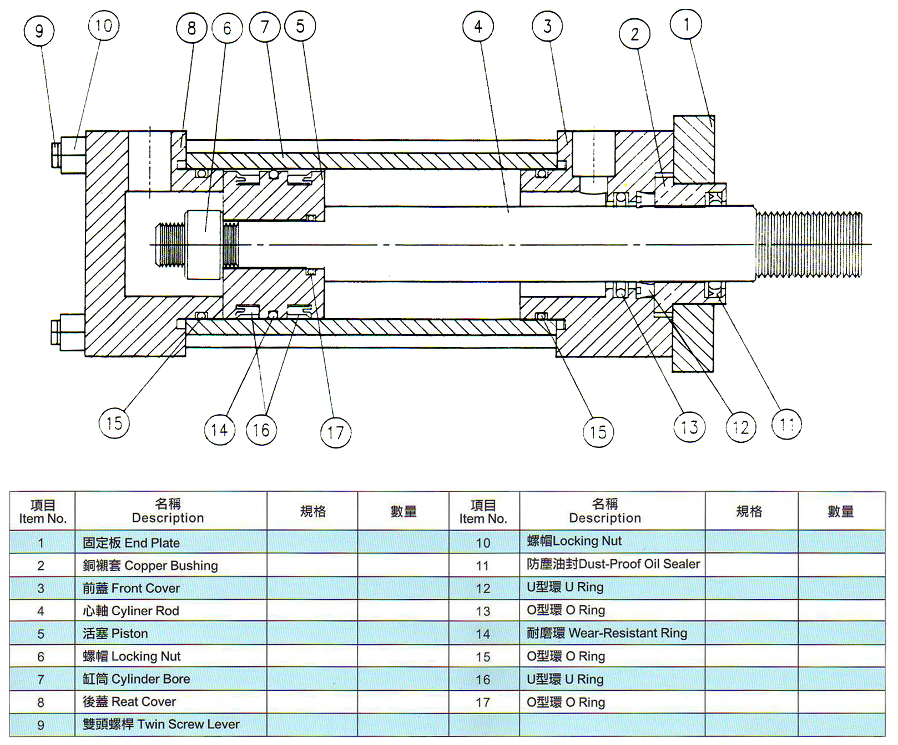
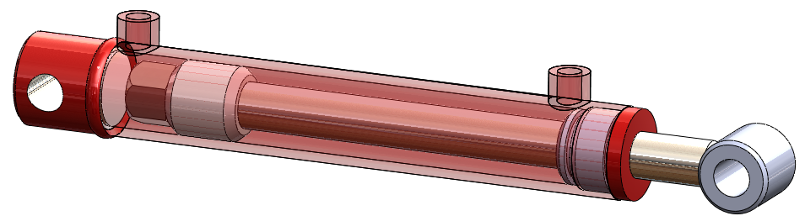
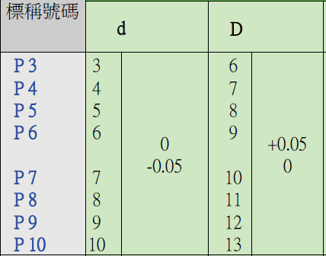
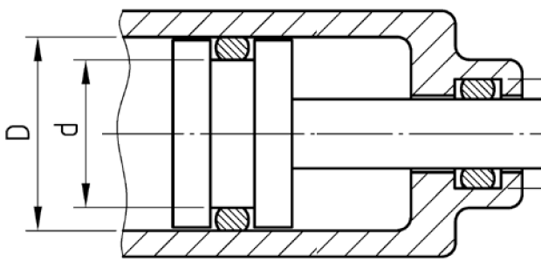
2-2 整合公差
3 機構整體
鋼管內徑公差
活塞外徑公差
汶展工業
wenchan-industry.com.tw
Notes:
32-3-2 機構整體成為模組
缸體是常用機構，就把活塞外徑、缸管內徑、缸頭、缸蓋、O型環...等，建構為整體尺寸模組，這是最高境界，也是業界熱門的議題。
32-3-3 市購件公差
O型環為市購件，收集型錄公差，將常用的規格與公差記錄起來。最高境界就是不必查型錄，查型錄成為不得已，除非有新規格時。

Slide 39
2-2 整合公差
4 市購件公差配合設計
三住導桿
(參照市購件)
三住銅套
(參照市購件)
讓市購件為主要設計

Slide 40
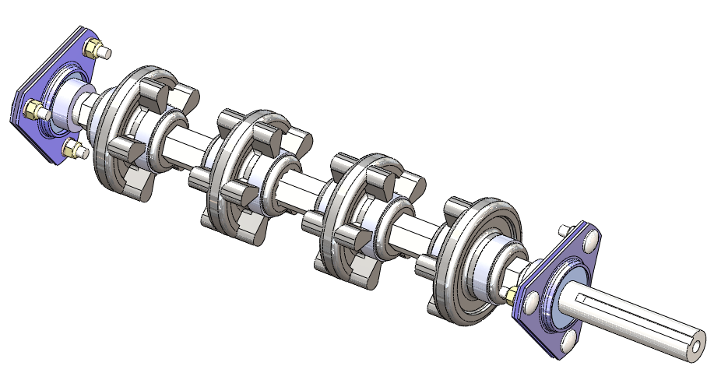
2-2 整合公差
5 公差加工可行性
加工者提供
加工與客戶經驗
可製造公差
高轉速公差
加工廠提供經驗
Notes:
32-3-4 公差加工可行性
由懂加工的同事、加工廠商、供應商...等提供經驗，討論公差加工可行性、好不好檢驗...等。避免公差很理想，但不好加工、成本高、不好檢驗也沒用，或許公差可以放寬一些，好加工、成本降低，下圖左。

Slide 41
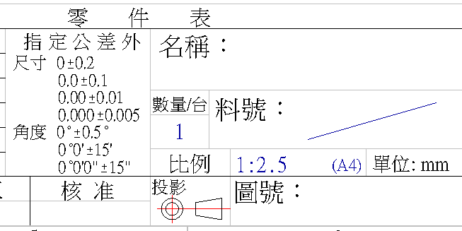
2-2 整合公差
6 指定公差外
當公差成為範圍時
Notes:
32-3-5 指定公差外
指定公差外（又稱指定外公差），定期討論指定公差外的合理性，加工者和品保有沒有照表加工與檢驗，下圖右。常遇到沒在看這表格，也沒人反應，更沒人想整理這段。

Slide 42
2-1 收集公差
2-2 整合公差
2-3 公差制度

Slide 43
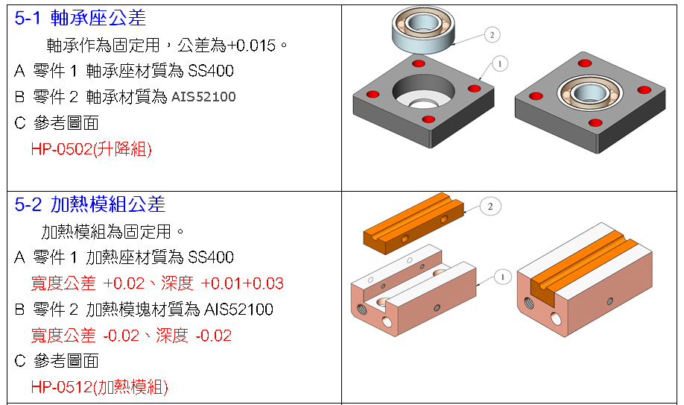
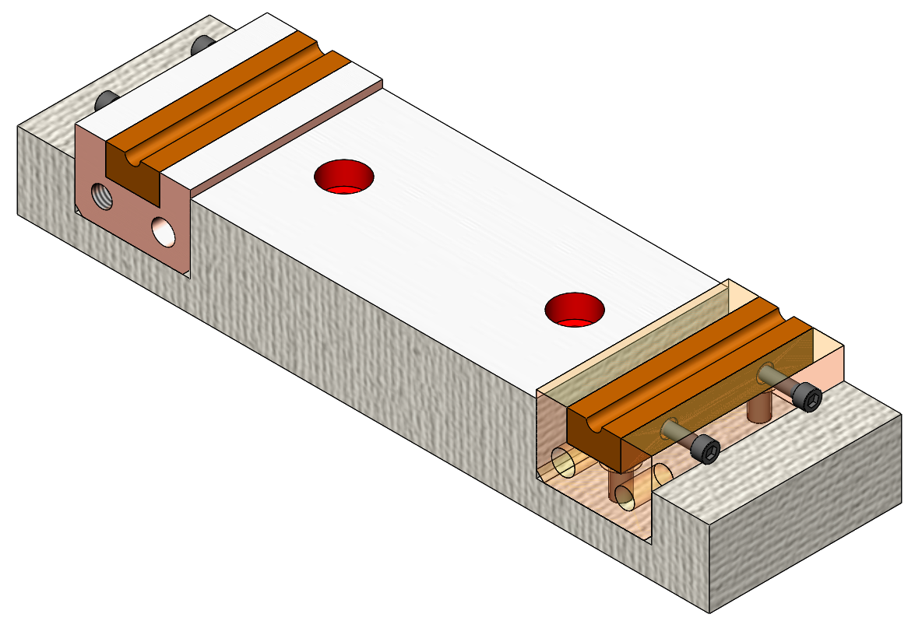
2-3 公差制度
1.紀錄公差數據
Notes:
32-4規劃公差制度
公差會憑個人印象或喜好，傳達過程又以口述不切實際，因為沒記錄。從現在開始將公差記錄→建立制度→說明制度→產生檔案。
詳實記錄與修正讓公差一致，憑據再度強化公差品質。不想學公差的也沒關係，只要會套公差樣式就好。
想學的同事，有公差制度可以閱讀，對主管而言當下立判有意願的勇士，收編成為管理公差制度的人才，納入核心投入資源培養。
要成為訂制度的人，前提對SW有興趣，就會接受任何和SW相關挑戰，你定義的制度會有公信力，甚至昇華為權威。
32-4-1 記錄公差
將模組以WORD圖表說明公差為何這麼定，記載參考圖面，讓讀者自行翻閱該模型的工程圖。將文件以PDF呈現，除了圖文彩色外，更可連結開啟圖面，說明越詳細越好，甚至成為一本書，工程記錄不怕多就怕少。

Slide 44

2-3 公差制度
2 建立公差數據
3.儲存樣式
輸入先前討論好公差
Notes:
2-4-2 輸入公差數據
除了文件記錄，還有SW公差樣式範本製作，讓後輩只要看樣式名稱切換公差即可。

Slide 45


2-3 公差制度
3 紀錄和套用公差數據
套用
軸棒+0.05
1.使用處
2.公差
晚輩設計只要用套就好

Slide 46

2-3 公差制度
4.你就是制度
1.協助你變強
SolidWorks要很強
制度才會有公信力
2.教你建立制度
3.你要有ISO觀念
4.菜鳥自己做一次
5.熟手!指揮別人做
你要成為訂制度人…
Notes:
32-4-3 公差管制作業文件
成為公司管控的正式文件，接受ISO稽核，到這裡相信你具備管理觀念。

Slide 47
1 公差認知
2 規畫公差制度
3 驗證公差設計

Slide 48
3-1 設計迷失
3-2 驗證流程(主動)
3-3 驗證流程(被動)
3-4 驗證制度

Slide 49

3-1 設計迷失
迷失1 在2D 單一設計和驗證
1.否覺得
錢越來越難賺
2.客戶越來越
挑剔
20年觀念和做法設計
Notes:
32-5-1 迷失1 2D單一設計與驗證
不要在工程圖進行單一設計和驗證，這是20年前的做法。

Slide 50



3-1 設計迷失
迷失2 驗證零件、組合件或工程圖
…………………………………………….
如何看出材質?
[來回]工程圖與模型查看公差搭配
Notes:
32-5-2 迷失2 由工程圖設計與驗證
不能到了工程圖才下公差，來回開啟零件、組合件、工程圖，只會越來越亂。

Slide 51



3-1 設計迷失
迷失3 組合件配合與材質
驗證可以很多關
Notes:
32-5-3 迷失3 在組合件進行配合與材質
由組合件直覺看出模型之間的位置，定義公差和材質已經來不急，無法靠時間自然演化設計品質。

Slide 52
3-1 設計迷失
3-2 驗證流程(主動)
3-3 驗證流程(被動)
3-4 驗證制度
Notes:
32-5 驗證公差設計流程（主動）
最佳化驗證流程=順勢而為才有辦法落實，由建模順序順便加上公差，提高建模高度不會感到勞累，更可以達到畫中學，感覺很玄對吧。
破除設計盲點依序：1.草圖→2.零件→3.組合件→4.工程圖。建模過程順便下公差是習慣，公差由清單套用，不是人工輸入。

Slide 53



3-2 驗證流程(主動)
0.最佳化驗證流程
1 草圖
3 組合件
4 工程圖
2 零件
讓公差成為設計制度

Slide 54


3-2 驗證流程(主動)
驗證1 零件定義材質
1.材質在零件訂
而非工程圖
2.可避免零件與工程圖材質不同
造成極大痛苦
材質是設計開始
Notes:
32-5-4 驗證1 零件定義材質
零件範本可定義常用材質，每次開新零件有材質了。材質在零件定義而非工程圖，可避免零件與工程圖材質不同造成極大痛苦。
繪製草圖和建立特徵過程會順便看一下材質，就像開車習慣看後視鏡一樣，隨時注意周圍車況。
早期多半為憑印象或翻資料確認材質，心中總是有罣礙，這部分就要進行材質規劃，在零件切換材質清單，下圖左（箭頭所示）。

Slide 55
3-2 驗證流程(主動)
驗證2 草圖定義尺寸公差
初步定義公差
畫草圖不再只是
完全定義
2.草圖＝工程圖
(大概訂一下)
Notes:
32-5-5 驗證2 草圖定義尺寸公差
尺寸標註順便下公差，公差可以不必很準，至少先想過避免沒下到公差。草圖不再只是完全定義，已經把草圖提升下公差，更能理解草圖=工程圖境界，下圖右（箭頭所示）。

Slide 56
3-2 驗證流程(主動)
驗證3 特質定義公差
建模時公差
留意一下
如不妥!
就修改一下公差
Notes:
32-5-6 驗證3 特徵定義公差
特徵建構過程思考特徵尺寸需不需要下公差。有特徵讓草圖更具體，會慣性檢查草圖公差，如果不妥會修改草圖公差，由此開始讓公差擁有順便檢查機制，下圖左。

Slide 57
3-2 驗證流程(主動)
驗證4 組合件驗證材質相配
1 零件搭配公差
2 材質更精確判斷公差
機構運動
Notes:
32-5-7 驗證4 組合件驗證材質相配
由組合件查看模型之間配合情形更具體。於特徵管理員查看模型之間材質搭配，讓機構活動更能深信驗證公差正確性。
例如：軸心材質黃銅，與轉承座材質鋁的配合公差，甚至思考換材質讓設計品質更穩定，公差肯定會再思考一下。

Slide 58
3-2 驗證流程(主動)
驗證5 工程圖顯示公差
1.驗證材質
2.驗證尺寸
3.驗證公差
Notes:
32-5-8 驗證5 工程圖顯示公差
工程圖呈現模型資訊，並進行全面性驗證：1.材質、2.尺寸、3.公差。

Slide 59
3-2 驗證流程(主動)
驗證6 出圖前最後一次2D+3D公差驗證
Notes:
32-5-9 驗證6 出圖前再檢查一次
列印工程圖之前再檢查一次零件、組合件，甚至機構搭配，最好配合雙螢幕，一邊工程圖、另一邊模型，可以讓檢查時間縮短，一面倒的贏。
不過，絕大部分為單螢幕作業，造成：1.檢查時間過久、2.主管責怪、3.沒檢查到、4.甚至自己也沒耐心...等，一面倒風險。

Slide 60
3-1 設計迷失
3-2 驗證流程(主動)
3-3 驗證流程(被動)
3-4 驗證制度
Notes:
32-6 驗證公差設計：驗證流程（被動）
被動就是出圖後的檢查流程，就是要養成習慣呀，本節可以體會由草圖到工程圖會順便驗證高達11次，圖面錯誤機率很低很低。

Slide 61

3-3 驗證流程(被動)
驗證7 出圖後再看一次
1.這段流程不包含
發行流程：校正>核准
2.還有一項絕招
Notes:
32-6-1 驗證7 出圖後檢查圖面
螢幕前面和紙張檢查感覺就會不同，圖紙會看到螢幕看不到的細節，一定會很納悶螢幕停留時間比圖紙多，為何還會沒看到錯誤，這就是盲點。

Slide 62
3-3 驗證流程(被動)
驗證8 放隔天再看一次
明天試試看
1.可以破除盲點
是Know How呀
2.重點是…
你Hole得住嗎?
Notes:
32-6-2 驗證8 放隔天再看一次
和各位分享消除盲點絕招，工程圖放隔天再看一次，會發現沒看到的錯誤。重點是你Hold得住嗎？因為主管會催出圖，當你有這樣的體驗，更能堅持正確比速度重要。

Slide 63


3-3 驗證流程(被動)
驗證9 繪圖>校正>核准
常見的驗證制度
Notes:
32-6-3 驗證9 繪圖→校正→核准
常見的驗證制度：1.繪圖→2.校正→3.核准，無形中自我驗證9次，若加上校正+核准，圖面驗證高達11次。

Slide 64
3-1 設計迷失
3-2 驗證流程(主動)
3-3 驗證流程(被動)
3-4 驗證制度
Notes:
32-7 公差管制作業
本節簡易製作公差管制作業給大家參考，可以在論壇取得WORD文件自行下載再強化內容即可。

Slide 65



3-4 驗證制度
2.納入設計流程管制程序
設計與變更流程管制程序
Notes:
32-7-1 目的
對模型執行設計與修改作業，維持技術資料之可靠，將公差成為制度納入電腦檔案。以SolidWorks為主，將設計公差統一定義，讓設計人員不需重新思考直接套用，甚至可以完全避免人為因素與重新試誤。
由於公差依工程師習慣定義，不容易傳承且花時間找尋技術資料，也會造成新進員工不知所措重新設計公差，造成公司投資浪費，本制度也可以做為新進人員教育訓練之用。
32-7-2 範圍
凡研發/生技單位之技術文件、SolidWorks模型及圖面，以及所有規劃檔案…等。
32-7-3 依據
OP-A01設計管制程序。
32-7-4 執行
由RD或生計部門統整設計圖面所有公差，每隔3個月進行公差數據制定會議，討論公差的合理性、便利性、可製造性、增列或簡化公差。
32-7-5 公差制度依據
依公差數據制定會議之決議產生共識，共識基準：1.加工便利性、2.加工費用、3.組裝便利、4.通一公差，例如：油壓缸公差定義。
32-7-6 差制度命名原則
依Windows檔案定義為單行，所以定義公差檔案命名原則，以好排序為原則分2大類：1.公差、2.使用處，例如：+0.05軸棒用。
公差
記錄公差數據，例如：+0.05代表雙向公差。
使用處
記錄公差應用的機構。
32-7-7 公差定義範例
公差範例書寫格式。
主標題
5-1軸承座公差，說明它們為固定用，公差+0.015。這段有奧義的，他和SW公差樣式編碼原則相同，例如：軸承用+0.015.SLDSTL，下圖左。
副標題
說明配合的模型，例如：軸承和軸承座以及材質，因為公差和材質有關。
參考圖面
列出工程圖號，可見模型詳細尺寸。
圖解
閱讀習慣左文右圖，或是上文下圖皆可。
超連結或QRCODE
連結參考文件。
32-7-8 公差定義之範例
列舉公差範例與說明，讓設計人員體驗，範例也是教案，可於會議提出並增列。

Slide 66

3-4 驗證制度
3.公差分析
適合模組

Slide 67



幾何科技
SolidWorks
養成訓練與顧問服務
geometry-sw.com.tw
20 min

